Slide 1
01
NOMBRE
VERBO

Slide 2
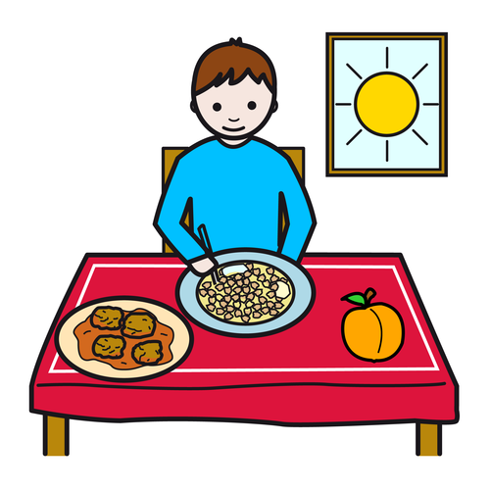
PABLO
COME

Slide 3
NOMBRE
QUIÉN ES ?
1. LAIA
2. PABLO

Slide 4
VERBO
QUÉ HACE ?
1. COME
2. BEBE

Slide 5
02
NOMBRE
VERBO

Slide 6
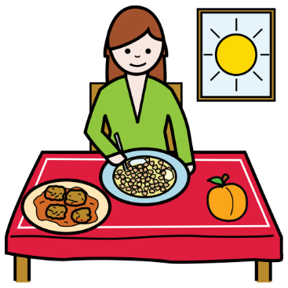
ANA
COME

Slide 7
NOMBRE
QUIÉN ES ?
1. LAIA
2. ANA

Slide 8
VERBO
QUÉ HACE ?
1. COME
2. BEBE

Slide 9
03
NOMBRE
VERBO

Slide 10
ANA
LEE

Slide 11
NOMBRE
QUIÉN ES ?
1. ANA
2. LAIA

Slide 12
VERBO
QUÉ HACE ?
1. COME
2. LEE

Slide 13
04
NOMBRE
VERBO

Slide 14
PABLO
ESCRIBE

Slide 15
NOMBRE
QUIÉN ES ?
1. PABLO
2. JUAN

Slide 16
VERBO
QUÉ HACE ?
1. LEE
2. ESCRIBE

Slide 17
05
NOMBRE
VERBO

Slide 18
MARÍA
DUERME

Slide 19
NOMBRE
QUIÉN ES ?
1. SOFÍA
2. MARÍA

Slide 20
VERBO
QUÉ HACE ?
1. DUERME
2. BEBE

Slide 21
06
NOMBRE
VERBO

Slide 22
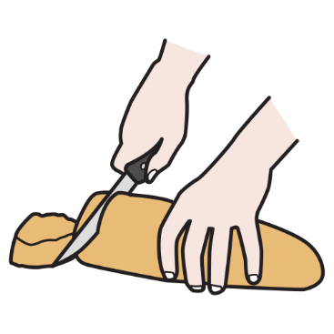
SOFÍA
CORTA

Slide 23
NOMBRE
QUIÉN ES ?
1. ANA
2. SOFÍA

Slide 24
VERBO
QUÉ HACE ?
1. COME
2. CORTA

Slide 25
07
NOMBRE
VERBO

Slide 26
PEPE
BEBE

Slide 27
NOMBRE
QUIÉN ES ?
1. PEPE
2. CARLOS

Slide 28
VERBO
QUÉ HACE ?
1. COME
2. BEBE

Slide 29
08
NOMBRE
VERBO

Slide 30
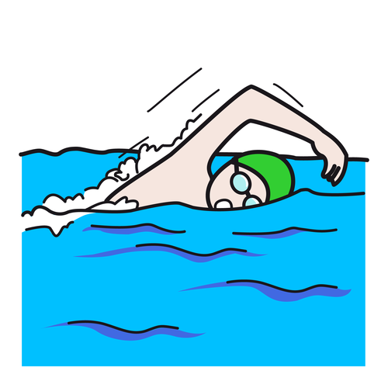
PABLO
NADA

Slide 31
NOMBRE
QUIÉN ES ?
1. LAIA
2. PABLO

Slide 32
VERBO
QUÉ HACE ?
1. NADA
2. DUERME

Slide 33
09
NOMBRE
VERBO

Slide 34
ANA
COCINA

Slide 35
NOMBRE
QUIÉN ES ?
1. ANA
2. LAIA

Slide 36
VERBO
QUÉ HACE ?
1. COME
2. COCINA

Slide 37
10
ARTÍCULO
NOMBRE
VERBO

Slide 38
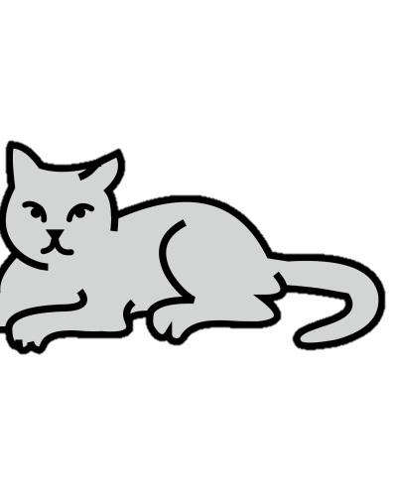
EL
GATO
DUERME

Slide 39
NOMBRE
QUÉ ES ?
1. PERRO
2. GATO

Slide 40
VERBO
QUÉ HACE ?
1. DUERME
2. BEBE

Slide 41
11
ARTÍCULO
NOMBRE
VERBO

Slide 42
EL
CUCHILLO
CORTA

Slide 43
NOMBRE
QUÉ ES ?
1. TENEDOR
2. CUCHILLO

Slide 44
VERBO
QUÉ HACE ?
1. CORTA
2. PINCHA

Slide 45
12
ARTÍCULO
NOMBRE
VERBO

Slide 46
LA
ABELLA
VUELA

Slide 47
NOMBRE
QUÉ ES ?
1. ABELLA
2. MOSCA

Slide 48
VERBO
QUÉ HACE ?
1. COME
2. VUELA

Slide 49
13
ARTÍCULO
NOMBRE
VERBO

Slide 50
LA
RANA
SALTA

Slide 51
NOMBRE
QUÉ ES ?
1. RANA
2. ABEJA

Slide 52
VERBO
QUÉ HACE ?
1. VUELA
2. SALTA

Slide 53
14
ARTÍCULO
NOMBRE
VERBO

Slide 54
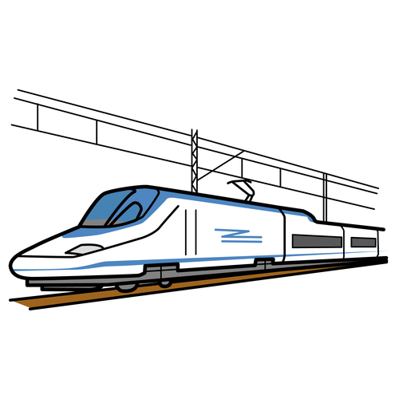
EL
TREN
CORRE

Slide 55
NOMBRE
QUÉ ES ?
1. AVIÓN
2. TREN

Slide 56
VERBO
QUÉ HACE ?
1. CORRE
2. VUELA

Slide 57
15
ARTÍCULO
NOMBRE
VERBO

Slide 58
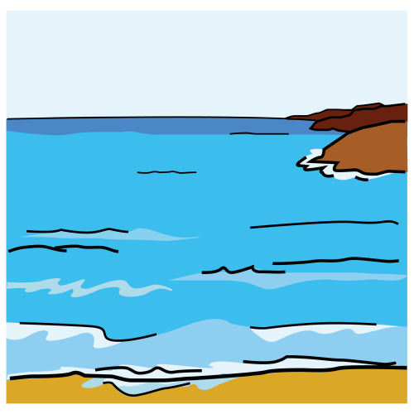
EL
PEZ
SALTA

Slide 59
NOMBRE
QUÉ ES ?
1. RANA
2. PEZ

Slide 60
VERBO
QUÉ HACE ?
1. SALTA
2. VUELA

Slide 61
16
ARTÍCULO
NOMBRE
VERBO

Slide 62
EL
PÁJARO
VUELA

Slide 63
NOMBRE
QUÉ ES ?
1. RANA
2. PÁJARO

Slide 64
VERBO
QUÉ HACE ?
1. VUELA
2. SALTA

Slide 65
17
NOMBRE
VERBO

Slide 66
PABLO
DIBUJA

Slide 67
NOMBRE
QUIÉN ES ?
1. JUAN
2. PABLO

Slide 68
VERBO
QUÉ HACE ?
1. DIBUJA
2. LEE

Slide 69
18
NOMBRE
VERBO

Slide 70
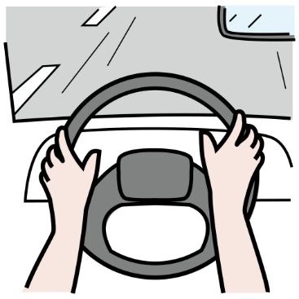
MARÍA
CONDUCE

Slide 71
NOMBRE
QUIÉN ES ?
1. MARÍA
2. ANA

Slide 72
VERBO
QUÉ HACE ?
1. CONDUCE
2. SALTA

Slide 73
19
NOMBRE
VERBO

Slide 74
PEPE
LIMPIA

Slide 75
NOMBRE
QUIÉN ES ?
1. PEPE
2. PABLO

Slide 76
VERBO
QUÉ HACE ?
1. LEE
2. LIMPIA

Slide 77
20
NOMBRE
VERBO

Slide 78
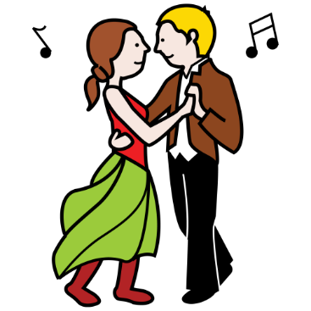
MARÍA
BAILA

Slide 79
NOMBRE
QUIÉN ES ?
1. ANA
2. MARÍA

Slide 80
VERBO
QUÉ HACE ?
1. BAILA
2. CANTA

Slide 81
21
NOMBRE
VERBO

Slide 82
VANESA
CANTA

Slide 83
NOMBRE
QUIÉN ES ?
1. VANESA
2. MARÍA

Slide 84
VERBO
QUÉ HACE ?
1. BAILA
2. CANTA

Slide 85
22
NOMBRE
VERBO

Slide 86
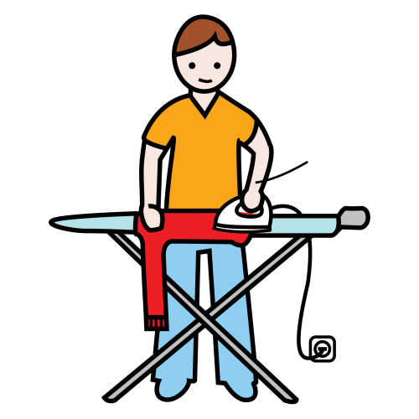
PABLO
PLANCHA

Slide 87
NOMBRE
QUIÉN ES ?
1. JUAN
2. PABLO

Slide 88
VERBO
QUÉ HACE ?
1. PLANCHA
2. LIMPIA

